Slide 1
Шарль Перро “Спляча красуня” (ілюстрації до казки)

Slide 2
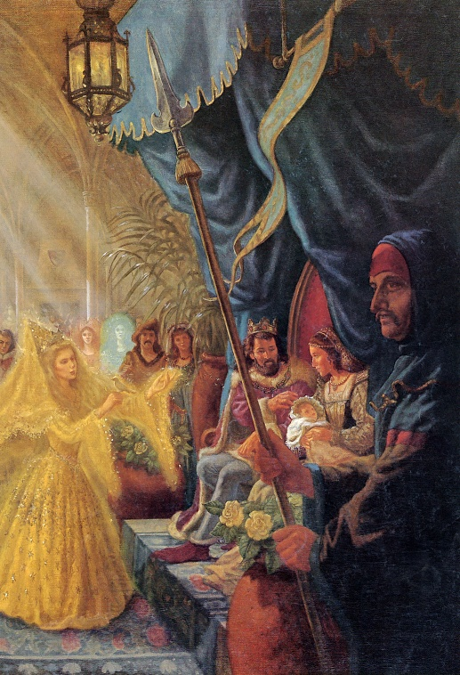

Slide 3
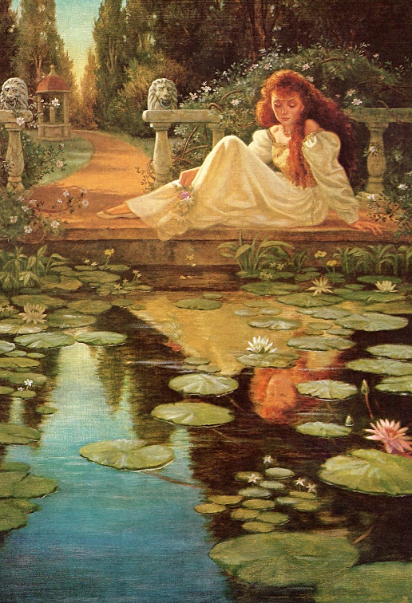

Slide 4
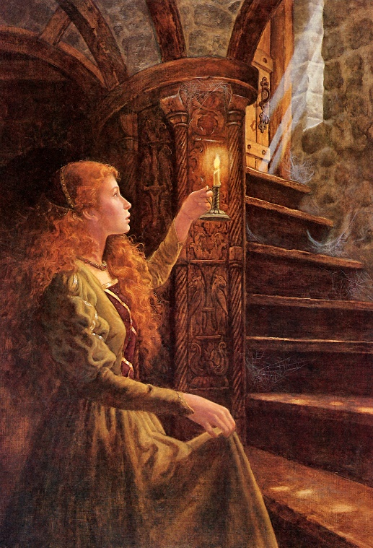

Slide 5
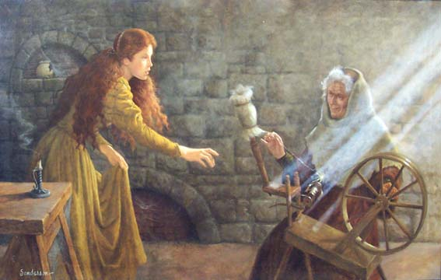

Slide 6
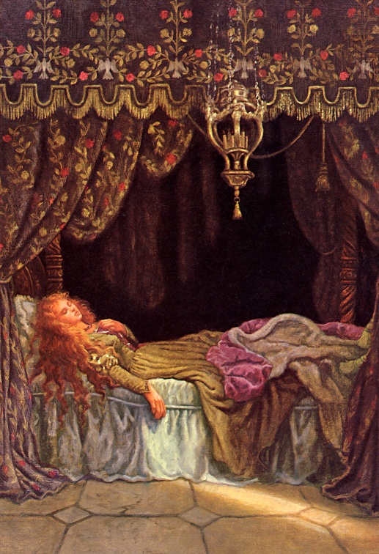

Slide 7
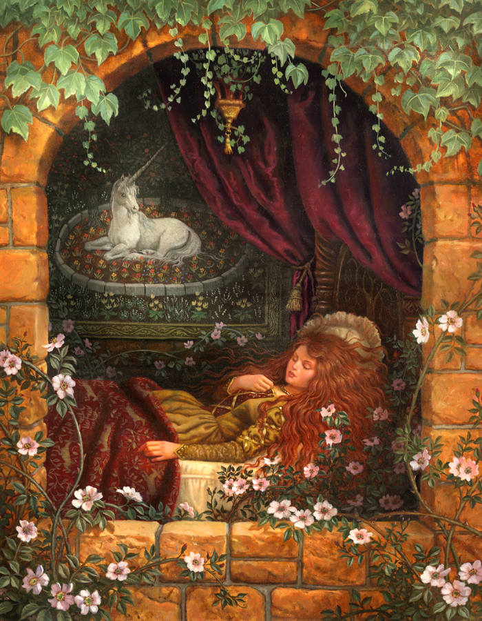

Slide 8
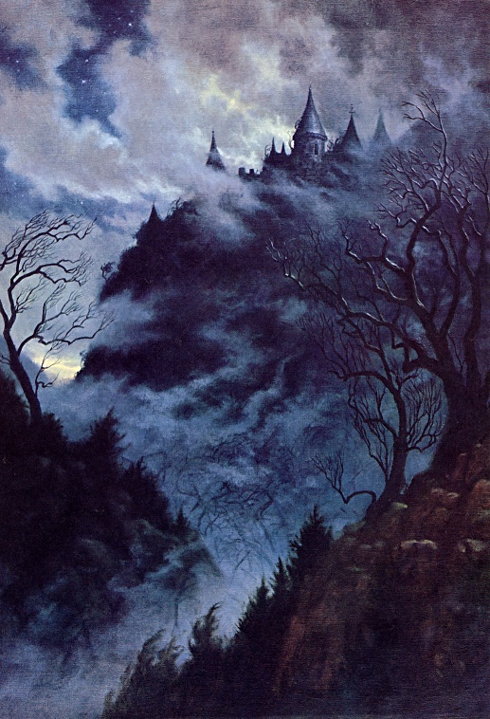

Slide 9
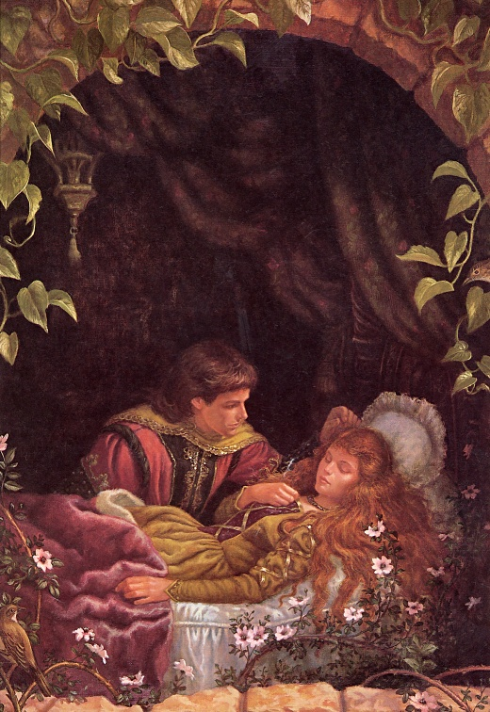

Slide 10
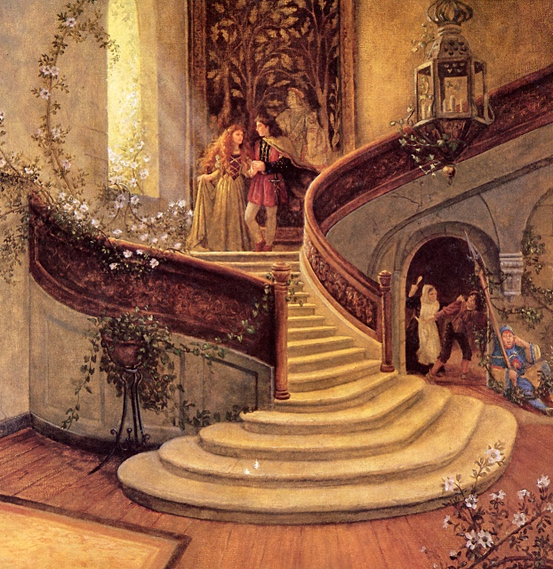

Slide 11
Якщо у Вас виникне бажання подякувати автору презентації і адміністратору сайту, зробіть перехід по будь-якій рекламі
Адміністратор

